Slide 1
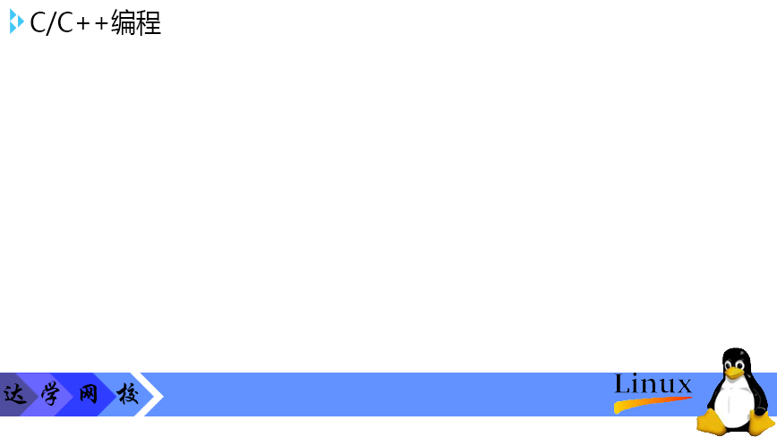

Linux 标准C语言
讲师：陈凌煜

Slide 2
什么是C语言？他是干什么用的呢？
C语言开发过程中使用什么工具呢？

Slide 3




GCC
Visual C++ 6.0
Visual Studio
Gcc编译器

Slide 4
Linux操作系统环境下进行C语言程序开发的一般步骤：
1、使用vi编写以.c为扩展名的文件（源文件）
2、使用gcc命令对源文件进行处理（编译）
3、使用./a.out命令执行这个程序

